Slide 1


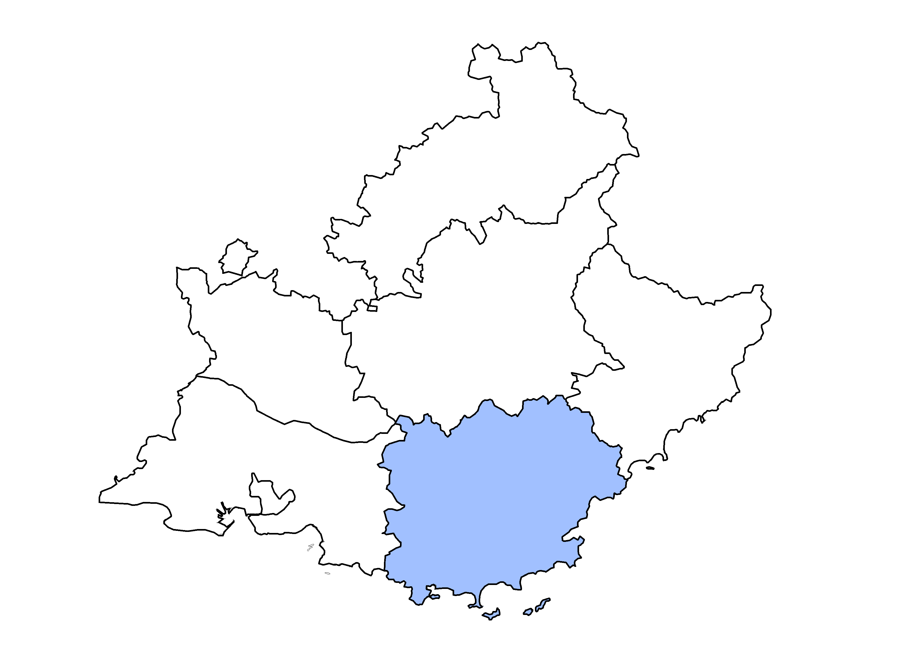

Les éclairages conjoncturels départementaux
La situation conjoncturelle
au 4e trimestre 2020
dans le Var
Crédit photo : ©Shutterstock
Services études, statistiques, évaluation

Slide 2
Au T4, l’emploi salarié ralentit en lien avec les nouvelles restrictions sanitaires, mais moins fortement qu’en région
Au T4 2020 :
+0,3%
+0,7 %
-0,1 %

Slide 3
Un ralentissement qui concerne surtout l’emploi hors intérim
Au T4 2020 :
+470
emplois intérimaires
+1 780
emplois hors intérim

Slide 4
Un ralentissement visible dans tous les secteurs d’activité, sauf dans l’industrie où les effectifs se replient légèrement

Slide 5
Sur un an, l’emploi résiste dans la construction

Slide 6
Au total en 2020, 990 emplois salariés sont détruits,
1 360 dans le seul tertiaire marchand

Slide 7
Après quatre ans de baisse, le nombre de bénéficiaires de contrat aidé augmente pour le 2e trimestre consécutif

Slide 8
Forte baisse annuelle du taux de chômage, plus importante qu’en Paca
8,9 % (-0,2 pt)
8,2 % (-0,5 pt)
7,7 % (-0,1 pt)

Slide 9
Le repli du taux de chômage est également supérieur à celui des départements comparables

Slide 10
Le nombre de demandeurs d’emploi décroît à nouveau en rythme trimestriel fin 2020, mais devrait se stabiliser début 2021

Slide 11
Après une forte baisse annuelle fin 2019, la demande d’emploi repart à la hausse fin 2020

Slide 12
Le repli trimestriel concerne autant les hommes que les femmes

Slide 13
La hausse sur un an touche plus durement les hommes

Slide 14
Comme au 3e trimestre, le recul trimestriel est plus fort pour les jeunes

Slide 15
L’élévation annuelle touche toutes les classes d’âge

Slide 16
Sur un trimestre, la demande d’emploi des inscrits depuis moins d’un an recule à nouveau fortement

Slide 17
Après une baisse annuelle fin 2019, la demande d’emploi de longue durée s’élève vivement fin 2020

Slide 18
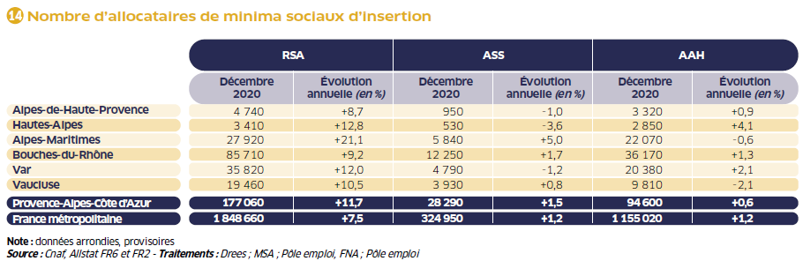
Forte hausse du nombre de bénéficiaires du RSA en 2020

Slide 19
Pour en savoir plus
La Note de conjoncture de la Dreets Provence-Alpes-Côte d’Azur:
https://paca.dreets.gouv.fr/Les-publications-periodiques-9124
Retrouvez tous nos indicateurs dans le Tableau de bord des indicateurs clés
en téléchargement sur le site de la Dreets Provence-Alpes-Côte d’Azur :
  https://paca.dreets.gouv.fr/Les-indicateurs-cles-de-la-Direccte-Paca

